Slide 1

المهارات الحياتية
بقيادة المدرب:

Slide 2

تعارف ....
الاسم.
الكنية.
الحالة الاجتماعية.
الخبرات العملية.
العمل الحالي مع شرح طبيعة العمل.
الهوايات.
ما هي توقعاتك وأهدافك من الدورة.

Slide 3

نظام الدورة
الوقت: 6ساعات
الأيام: يومان
بطاقات الأسماء.
نظام العمل في الدورة :
  المجموعات.
  التسجيل.
  إعطاء التغذية الرجعية

Slide 4
يتوقع من المشارك فى نهاية البرنامج التدريبى بأذن الله أن
ان يطلع المتدرب على الاستبيان.
ان يدرك المتدرب ادارة الوقت.
ان يتعرف المتدرب على واقعهم.
ان يدرك المتدرب واقعنا.
ان يدرك المتدرب قيمه الوقت ومده الانشطه اليومية على المدى البعيد.
ان يعرف المتدرب مفهوم ادارة الوقت .
ان يميز المتدرب الفرق بين القياده والادارة .
ان يعى المتدرب بمصفوفه ادارة الوقت لدى علماء التخطيط.
ان يعرف المتدرب الاجيال الاربعة لادارة الوقت .

Slide 5

ان يعى المتدرب بمهارات مساعده فى تطبيق الوقت.
ان يتعرف المتدرب على عوامل ضياع الوقت.
ان يدرك المتدرب فقه ادارة الوقت.
ان يعرف المتدرب فقه ادارة الوقت والسنه النبويه.
ان يعى المتدرب مصفوفه ادارة الوقت.
ان يدرك المتدرب الجدول الاسبوعي.
ان يعرف المتدرب الجدول اليومي.
ان يدرك المتدرب مشكلة الوقت
ان يطبق المتدرب التمرين.
ان يدرك المتدرب مضيعات الوقت .
ان يعرف المتدرب أهمية الوقت.
ان يتعرف المتدرب على مفهوم إدارة الوقت.
ان يعرف المتدرب فوائد ادارة الوقت.
ان يدرك المتدرب انواع الوقت.
ان يعرف المتدرب خطوات ومبادئ الإدارة الناجحة للوقت.
ان يتقن المتدرب تمارين تطبيقية وتقويمية.
ان يعرف المتدرب كيفية ترتيب الأولويات.

Slide 6

الوحدة التدريبيه الاولى
إدارة الوقت

Slide 7

موضوعات الجلسة الاولى
فقه ادارة الوقت
استبيان
مفهوم ادارة الوقت .
ادارة الوقت.
واقعهم.
واقعنا.
قيمه الوقت ومده الانشطه اليومية
على المدى البعيد.

Slide 8

ما الفرق بين القياده والادارة ؟
مصفوفه ادارة الوقت لدى علماء التخطيط.
الاجيال الاربعة لادارة الوقت .
مهارات مساعده فى تطبيق الوقت.

Slide 9

فيديو تدريبيي

Slide 10

نشاط -1-
عصف ذهني-جماعي
عزيزي المتدرب: اذكر ماتعرفه عن ادارة الوقت؟
............................................................................................................................................................................................................................................................................................................................................................................................

Slide 11
استبيان:
1-الوقت في تقديرك
-من ذهب -هو الحياة -كالسيف
2-هل تزعجك مشكلة الوقت المفقود إن وجدت؟
-ليست موجودة -قليلا -لا -تماماً
3-هل تحاسب نفسك دائما علي الوقت؟
-لا -نعم -احياناً

Slide 12

4-ذهبت لتشتري أشياء محددة فوجدتهم يعرضون سلعة ما؟
-تنتهي من شراء أحتياجاتك أولا ثم تذهب اذا تبقي وقت لمشاهدتها.
-لا تلتفت اليها وتستمر في شراء احتياجاتك.
-تتوقف فورا وتبقي حوالي ربع ساعة عندها.
5-اذا اردت ان تقوم بعمل ما؟
-تقوم بتنفيذه مباشرا اختصارا للوقت.
-تستغرق وقتاً في تنظيمه قبل القيام به.
6-هل تعد برنامج يومك مسبقاً؟
-عندما يكون مزدحما -دائما -لا

Slide 13
7-الاسلوب الامثل من وجهة نظرك لاستثمار الوقت ؟
-ألا تُعد برنامجاً وتحاول الا يكون هناك وقت مفقود.
-أن ثعد برنامجاً لحياتك.
8-نسبة الوقت المستغل عندك تماماً؟
-أقل من 30% -أقل من 60% -أقل من 80% -أقل من 100%
9-هل تعتقد انه في الواقع الذي نعيشه بالامكان تحقيق الاستفادة من الوقت؟
-نسبياً -أعتقد ذلك -لا

Slide 14

أين أنت!!
لو اخبرك الطبيب انك لن يتبقي لك في الحياة سوي أيام أو أشهر قليلة هل وقتها ستحاول تغيير شئ ام انك ستكون راض عن انهاء حياتك علي هذا الوضع ألا يوجد عمل تود انجازه أو صديق تود مصالحته أو مظلمة تود أن تردها أو الاحسان الي والديك الذين اهملتهم؟

Slide 15

مفهوم ادارة الوقت
هو تنظيم الاعمال التي تقوم بها في حدود الوقت المتاح
الاستفادة من الوقت الضائع واستغلاله جيدا
هو محاولة السيطرة علي الوقت واستغلاله قبل ان يتحكم بنا

Slide 16
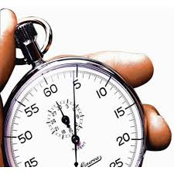
إدارة الوقت
هل نحن نخطو علي الطريق الصحيح ام الخطأ؟
هلي هذه الحياة التي نحياها هيا نفسها التي كنا نحلم ان نعيشها ونحن اطفال والسؤال الاهم والاصعب :هل حالنا ووضعنا الحالي يصلح أن يكون أخر وقت سنقضيه في الحياة؟

Slide 17

واقعهم:
في دراسة قامت بها الجمعية الطبية الامريكية في كولومبيا والتي تخدم نحو اربعين الف مريض بدراسة الوقت الذي يقضيه داخل عيادات الجمعية فأكتشفت أنه بين عشر الي عشرين دقيقة واذا طالت المدة عن هذا الحد فأن التقصير سيكون من جانب أطباء الجمعية بإعداد إيصالات كل منها بخمسة دولارات تعطي لمريض عن كل دقيقة يقضيها بعد العشرين دقيقة المحددة كذلك تم توقيع خصومات علي الاطباء المتهاونين في اداء عملهم.

Slide 18

واقعنا:
في احصائية قام بها الجهاز المركزي للتنظيم والادارة علي العاملين بالقطاع الحكومي:

Slide 20
قيمة الوقت ومدة الانشطة اليومية علي المدي البعيد
في بحث قام به علماء التخطيط وإدارة الوقت :
وجد أن الشخص العادي يقضي معظم وقته في الانشطة التالية وعلي سبيل المثال اذا كان متوسط عمر الانسان 60 عاما.
الوقت | النشاط
20سنة | النوم
9سنوات | العمل
4سنوات | الأكل
سنتان | الثقافة وقراء الكتب
6 شهور | الوقت الذي نقضية في الحمام
5شهور | انتظار الحافلات في المدن
3شهور | تنظيف الاسنان
شهر | الحلاق/ الكوافير
8أيام | ربط الاحذية

Slide 21
وقس علي ذلك كل النشاطات التي تقوم بها في يومك وتحسبها بسيطة لا تتعدي الخمس دقائق علي مدي ال60 سنة ستنصدم بالنتيجة.

Slide 22

فالوقت كالحديد بقدر ما تبذله من جهد في إدارته وتنظيمه واستغلاله بقدر ما تزداد قيمته.

Slide 23

ما نقصت ساعة من الزمن الإ بقطعة من حياتك.
ان الليل والنهار يعملان فيك فأعمل فيهما ويأخذان منك فخذهما

Slide 24

إذا أضفت 30 دقيقة كل يوم في العمل فأنت بذلك تضيف 26 يوم عمل كل عام (شهر عمل)

Slide 25
مالفرق بين القيادة والادارة ؟؟
الادارة
القيادة
- رسالة الحياة
–الادوار
-الاهداف
الطريقة في التنفيذ في إطار إدارة الوقت

Slide 26

اولا :
رسالة الحياة الشخصية ومحاور حياتك:
البدأ والغاية في الذهن وتوسيع المنظور
تحديد محور حياتك أسرة –عمل –
تملك شخص صديق/حبيب

Slide 27
ثانيا
تحديد الادوار
الله
الأب
الأبن
الزوجة
زميل العمل

Slide 28
مصفوفة إدارة الوقت المعتمدة لدي علماء التخطيط
غير عاجل | عاجل | الاهمية /درجة العجلة
أنشطة ق.أ بناء العلاقات إيجاد فرص جديدة التخطيط اعادة الابتكار /اضافة وتعديل لرسالة الحياة | الأزمات / المشاكل الملحة مشروعات محدودة بمهلة زمنية عمل محدد ضيق المدي | هام
مجموعة ضياع الوقت او سارقي الوقت المبهجة | المكالمات الهاتفية المقابلات الاجتماعات | غير هام

Slide 29
الأجيال الأربعة لأدارة الوقت:

Slide 30
1 الانشطة: الازمات المشاكلات المُلحة مشروعات محدودة بمهلة زمنية | 2 الانشطة: المنع بناء العلاقات ايجاد فرص جديدة التخطيط،إعادة الابتكار
3 الانشطة: المقاطعات،بعض المكالمات الهاتفية، البريد،بعض المقابلات،امور مُلحة وشيكة أنشطة عامة | 4 الانشطة: أمور غير مهمة،الانشغال بالعمل ، بعض البريد،بعض المكالمات الهاتفية مضيعو الوقت الانشطة المبهجة
غير عاجل
عاجل
مهم
غير مهم

Slide 31

الجيل الأول
يقوم الجيل الأول من مناهج إدارة الوقت على المذكرات أي التقاويم التي تحمل المواعيد.
و هذا يعتمد على مبدأ السباحة مع التيار، مع الاحتفاظ بسجل للأعمال التي تريد أن تقوم بها، مثل ذلك كتابة تقرير، أو حضور اجتماع، أو إصلاح السيارة، أو تنظيف (الجراج) .
و هذا الجيل يتميز بالمذكرات البسيطة و قوائم المهام.

Slide 32

الجيل الثاني
هو جيل خاص بالتخطيط و الاستعداد،و هو محكوم بالتقاويم و دفاتر المواعيد.
و هو يقوم على الكفاءة، و المسئولية الشخصية، و إنجاز الهداف الموضوع، و التخطيط للمستقبل، و جدولة المهام و الأحداث المقبلة.
فإذا كنت من هذا الجيل فأنت تحدد مواعيد الاجتماعات، و تحدد تواريخ الانتهاء من المهام، و حتى تحدد مواقع الأحداث و الاجتماعات .
و عادة ما يكون لديك حاسب أو شبكة معلومات تحفظ لك كل هذا.

Slide 33

الجيل الثالث
هو جيل التخطيط و تحديد الأولويات و الرقابة فإذا كنت من هذا الجيل فأنت تقضي الكثير من و قتك في تحديد الأهداف و الأولويات.
و غالباً ما سألت نفسك ماذا أريد؟ و غالبًا ما و ضعت لنفسك أهدافًا طويلة و متوسطة و قصيرة الأجل، لكي تحقق ما تطمح إليه.
و أنت أيضًا تحدد نشاطك اليومي في ضوء أولويات معينة ، يميز هذا الجيل العديد من أدوات التخطيط و التنظيم مثل السجلات أو قاعدة بيانات إلكترونية تحتوي نماذج تفصيلية للتخطيط اليومي.

Slide 34
تطوّرات الجّيل الرّابع
خامساً
يقدّم لك سياقاً أكبر من خلال التّنظيم الأسبوعي
رابعاً
يساعدك على إحداث توازن في حياتك
ثالثا
يحدّد رسالتك المتفرّدة
تمحوره حول المبادئ
ثانياً
هو قائم على الضمير
أوّلاً

Slide 35
ثالثا
الأهداف
سنوي
شهري
التنظيم الاسبوعي
التنظيم اليومي

Slide 36

هل؟
هل تري أن إدارة الوقت ستسبب لك ضغط في حياتك ولن تجد أي مجال للترفيه عن النفس؟؟

Slide 37
قبل أن تدخل لاليات التنفيذ يجب ان تعرف
قانون (ق.ق أ)

Slide 38

مهارات مساعدة في تطبيق إدارة الوقت
مهارات علي رأسها التفويض
تعلم أن تقول لا
البدء بالصعب والاقل ميولاً
الوسطية في الأداء بين السرعة-البطئ الحاد والتسويف
التخطيط المنطقي
وتجنب المجهود المضاعف
المتابعة والمراقبة والتحليل

Slide 39
مصفوفة إدارة الوقت
الأهمية/درجة العجلة | عاجل | غير عاجل
هام | 1 | 2
غير هام | 3 | 4

Slide 40
الجدول الاسبوعي
اليوم | النشاط
السبت الاحد الاثنين الثلاثاء الاربعاء الخميس الجمعة

Slide 41
الجدول اليومي
الساعة
8 صباحاً 9 صباحاً 10صباحاً 11صباحاً 12 مساءاً 1 مساءاً 2 مساءاً 3 مساءاً 4 مساءاً 5 مساءاً 6 مساءاً 7 مساءاً 8 مساءاً 9 مساءاً 10مساءاً
النشاط

Slide 42

إستراحة تدريبية

Slide 43

موضوعات الجلسة الثانيه
مشكلة الوقت
مشكلة الوقت
تمرين
مضيعات الوقت
أهمية الوقت
مفهوم إدارة الوقت
فوائد ادارة الوقت
انواع الوقت

Slide 44

مشكلة الوقت :-
يشتكي كثير من الناس في العصر الحاضر من مشكلة عدم توفر الوقت ، يقول ماكانزي ، وريتشارد مؤكدين ذلك " لا يوجد شخص لديه الوقت الكافي " ثم يتبعان ذلك بقولهما " لكن مع ذلك كل شخص لديه كل ما هو متوافر من هذا الوقت " متسألين ".
إذن ، هل الوقت هو المشكلة أم أنك أنت المشكلة " .
هل يمكن زيادة وقت اليوم والليلة عن أربع وعشرون ساعة ؟
وإجابتك عليه بالطبع سوف تكون : لا
وبذلك المشكلة هي : ضعف استشعارك أحيانا لأهمية الوقت ، وعدم قدرتك أحياناً أخرى على إدارته بشكل جيد .

Slide 45
ولك تتأكد من ذلك ندعوك إلى القيام بالتمرين التالي :-
نشاط (1) تحديد مشكلة الوقت :-
النشـــــــــاط | الو قت التقريبي | الو قت الذي يمكن توفيره
استقبال المراجعين والزوار
الرد على المكالمات الهاتفية
الحديث مع الزملاء والموظفين
تناول وجبة الإفطار
مطالعة الجرائد والمجلات
المجمـــــــــــــــــوع

Slide 46
نشاط (2) اختبار تشخيص إدارة الوقت :-
ضعي علامة (  ) في الخانة المناسبة لإجابتك في الجدول التالي :-
م | النشــــــــــــــــــاط | غالباً | أحياناً | نادراً
1 | هل تتعامل مع كل ورقة عمل مرة واحدة فقط ؟
2 | هل تبدأ مشاريعك وتنهيها في الوقت المحدد لذلك ؟
3 | هل يعلم الناس أفضل وقت للعثور عليك ؟
4 | هل تقوم كل يوم بعمل شيء يقربك من أهدافك بعيدة المدى؟
5 | هل تستطيع العودة إلى العمل – بعد مقاطعتك فيه – دون أن تتفقد القوة النافعة ؟
6 | هل تتعامل بفعالية مع الزوار المعلمين الذين يهدرون وقتك ؟
7 | هل تركز على منع وقوع المشكلات أكثر من محاولة حلها عندما تقع ؟
8 | هل يكون لديك وقت متبق قبل الوصول إلى الوعد النهائي ؟

Slide 47
9 | هل تصل إلى العمل وإلى الاجتماعات وإلى الأحداث في الوقت المناسب ؟
10 | هل تقوم بعملية التفويض بطريقة جيدة ؟
11 | هل تعد قوائم بالمهام اليومية ؟
12 | هل تنتهي من جميع عناصر تلك القوائم .؟
13 | هل تجدد أهدافك المهنية والشخصية وتطورها ؟
14 | هل مكتبك نظيف ومنظم ؟
15 | هل تعثر على العناصر بسهولة في ملفاتك ؟
المجمــــــــــوع |  | × 4 | ×2 | ×0
المجموع الكلي

Slide 48

ما يقوله الاختبار التشخيصي عنك :-
حدد عدد الإجابات من كل اختيار(غالباً، وأحياناً ، ونادراً) ، ثم أعطي أربع نقاط لكل اختيار (غالباُ) ونقطتين عن اختيار (أحياناً) وصفراً عن اختيار (نادراً) ، ثم اجمع النقاط التي تحرزها ، ثم ضع نفسك في المجموعة المناسبة من المجموعات التالية :-
49-60 | تدير وقتك بكفاءة ، وتسيطر على معظم الأيام ومعظم المواقف .
37-48 | تدير بعض وقتك بكفاءة . في بعض الأحيان ، تحتاج – مع ذلك إلى أن تكون أكثر تمسكا وحرصا على تطبيق بعض استراتيجيات توفير الوقت .
25-36 | أنت غالبا ما تكون ضحية للوقت . لا تجعل كل يوم يسيطر عليك طبق فورا الطرق التي ستتعلمها هنا .

Slide 49

13-24 | أنت قريب جدا من مرحلة فقدان السيطرة ، وبعيد جدا عن التنظيم ، والتمتع بوقت جيد . انك بحاجة إلى تنظيم الوقت بحسب الأولويات .
صفر-12 | أنت مرتبك ومشتت ومحبط ، ويحتمل انك واقع تحت ضغوط هائلة . ضع الأساليب التي يعرضها هذا الكتاب موضع التنفيذ سوف تتعامل الفصول البارزة مع مشكلاتك . عليك بدراستها جيدا .

Slide 50
مضيعات الوقت :-
كانزي ، وريتشارد قد قاما بتصنيفها إلى سبع
مجموعات حسب الوظائف الإدارية وذلك على النحو التالي :-
في التخطيط
في التنظيم
في التوظيف
في التوجيه
في الاتصالات
في صنع القرارات
في الرقابة

Slide 51
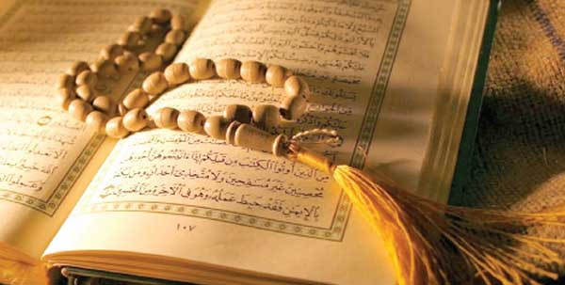
أهمية الوقت :-
جاء ديننا العظيم ليعرفنا على أهمية الوقت وكيفية استغلاله الاستغلال الأمثل ، أليس هو مادة الحياة ومعنى الوجود ؟ يقول سبحانه وتعالى : ) وَالْعَصْرِ إِنَّ الإِنسَانَ لَفِي خُسْرٍ إِلا الَّذِينَ آمَنُوا وَعَمِلُوا الصَّالِحَاتِ وَتَوَاصَوْا بِالْحَقِّ وَتَوَاصَوْا بِالصَّبْرِ ( العصر .

Slide 52
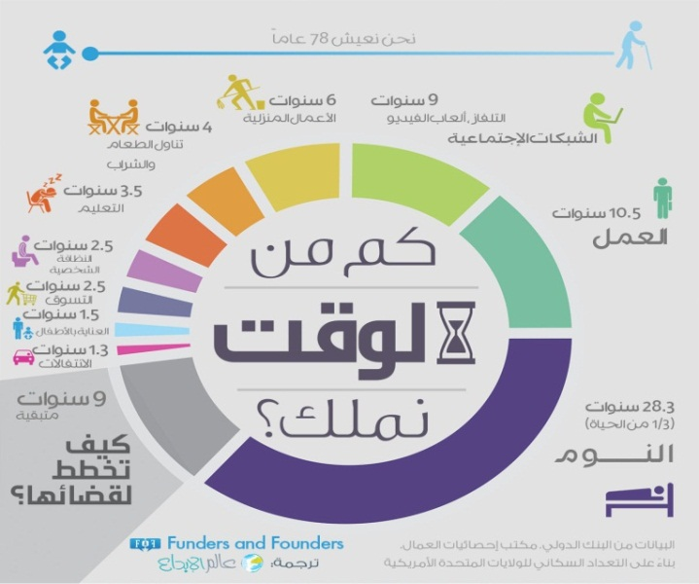
مفهوم إدارة الوقت :-
عملية الاستفادة من الوقت المتاح والمواهب الشخصية المتوفرة لدينا ؛ لتحقيق الأهداف المهمة التي نسعى إلها في حياتنا ، مع المحافظة على تحقيق التوازن بين متطلبات العمل والحياة الخاصة ، وبين حاجات الجسد والروح والعقل ".

Slide 53
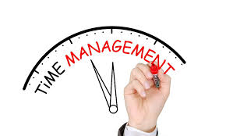
فوائد إدارة الوقت :-
- تحقيق نتائج أفضل في العمل.
- تحسين نوعية العمل.
- زيادة سرعة إنجاز العمل.
- التخفيف من ضغط العمل.
- تقليل عدد الأخطاء الممكن ارتكابها.
- زيادة المرتب.
- تعزيز الراحة في العمل.
- تحسين نوعية الحياة غير العملية.

Slide 54
أنواع الوقت :-
أنواع الـــــوقت
يمكن تنظيمه
يصعب تنظيمه

Slide 55
أنواع الوقت الذي يمكن تنظيمه (وقت الذروة ، وقت الخمول) : -
النوع الثانى
النوع الاول
وقت ونحن في كامل نشاطنا وحضورنا الذهني (وقت الذروة).
وقت ونحن في أقل حالات تركيزنا وحضورنا الذهني (وقت الخمول) .

Slide 56
ويبين الشكل التالي :
أوقات الذروة والخمول لدى الإنسان حسبما أشار القعيد ، ويرى الدارس أن قد يكون كل واحد منا لديه أوقات ذروة تختلف عن غيره .
 | ذروة |  | ذروة
خمول |  | خمول |  | خمول
7 صباحاً |  | 3 عصراً | 7 مساءاً | 10 مساءاً

Slide 57

نشاط -2-
عصف ذهني-جماعي
عزيزي المتدرب:اذكر ماتعرفه من خلال ماتم شرحه فوائد إدارة الوقت ؟
............................................................................................................................................................................................................................................................................................................................................................................................

Slide 58
فيديو تدريبيي

Slide 59

الوحدة التدريبيه الثانيه
كيفيه ترتيب اولوياتك

Slide 60

موضوعات الجلسة الاولى
خطوات ومبادئ الإدارة الناجحة للوقت
خطوات ومبادئ الإدارة الناجحة للوقت.
تمارين تطبيقية وتقويمية.

Slide 61
فيديو تدريبيي

Slide 62
نشاط -3-
عصف ذهني-جماعي
عزيزي المتدرب: اذكر خطوات ومبادئ الإدارة الناجحة للوقت ؟
...........................................................................................................................................................................................................................................................................................................................................................................................

Slide 63
خطوات ومبادئ الإدارة الناجحة للوقت
مراجعة الأهداف والخطط والأولويات
احتفظي بخطة زمنية أو برنامج عمل
ضعي قائمة إنجاز يومية
سدي منافذ الهروب
استغلي الأوقات الهامشية
لا تستسلمي للأمور العاجلة غير الضرورية

Slide 64
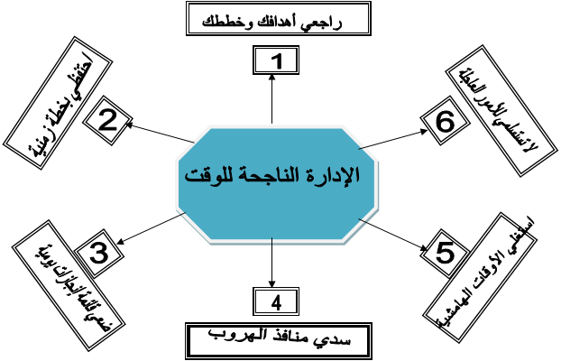

Slide 65
تمارين تطبيقية وتقويمية
تمرين ( 3 ) التعامل مع مضيعات الوقت .
دون في الجدول التالي أهم خمس مضيعات (شخصية ، وخارجية) لوقتك؟
المضيعات الشخصية | المضيعات الخارجية
1 ) | 1 )
2 ) | 2 )
3 ) | 3 )
4 ) | 4 )
5 ) | 5 )

Slide 66
حددي الآن أهم ثلاثة مضيعات (شخصية) في القائمة تأخذ الكثير من وقتك وتهدر الكثير من جهدك؟ ثم حددي ما تستطيع عمله أمامها؟
المضيعات الشخصية | ما تستطيع أن تفعله حيالها
1 ) | 1 )
2 ) | 2 )
3 ) | 3 )

Slide 67
ج) حدد الآن أهم ثلاثة مضيعات (خارجية) في القائمة تأخذ الكثير من وقتك وتهدر الكثير من جهدك؟ ثم حددي ما تستطيع عمله أمامها؟
المضيعات الخارجية | ما تستطيع أن تفعله حيالها
1 ) | 1 )
2 ) | 2 )
3 ) | 3 )

Slide 68
تمرين (4) استغلال أوقات الذروة ( النشاط ) :-
ضعي في الجدول التالي علامة ( ) أسفل الفترة المناسبة لوقت الذروة لديك في اليوم والليلة (يمكن تعديل وقت الفترة في حالة عدم المناسبة) ؟
الفترة الصباحية 7-11 | فترة ما بعد الظهر 12.5-2 | الفترة المسائية 7- 9 | فترة أخرى

Slide 69
دوني في الجدول التالي أهم المهام والمسئوليات (الأعمال) التي يمكنك القيام بها في كل من أوقات الذروة وأوقات الخمول ؟
أعمال يمكنك القيام بها في أوقات الذروة | أعمال يمكنك القيام بها في أوقات الخمول
1 )
2 )
3 )
4 )
5 )
6 )
7 )
8 )
9 )
10)

Slide 70
تمرين (5) إدارة المهام والأنشطة اليومية بفعالية :-
ضعي في الجدول التالي أهم عشرة أعمال أو مهام أو أنشطة تمارسيها في اليوم والليلة .
م | العمل أو المهمة أو النشاط | هل هوضروري |  | هل يمكن تفويضه للآخرين |  | هل هناك طريقة أفضل
 |  | نعم | لا | نعم | لا | نعم | لا
1
2
3
4
5
6
7
8
9
10

Slide 71

إستراحة تدريبية

Slide 72
موضوعات الجلسة الثانيه
كيفية ترتيب اولوياتك
كيفية ترتيب الأولويات
فقه ادارة الوقت والسنه النبويه.
عوامل ضياع الوقت.
فقه ادارة الوقت.

Slide 73
كيفية ترتيب الأولويات
إنشاء قائمة المهام الخاصة بك
ترتيب المشاريع المطلوبة
إنجاز القائمة

Slide 74
1-إنشاء قائمة المهام الخاصة بك
حدد الإطار الزمني للقائمة.
اكتب كل شيء عليك فعله.
نظم المهام المطلوب عملها.
رتب القائمة.
ضع القائمة في مكان ظاهر.

Slide 75
أ)حدد الإطار الزمني للقائمة.
هل أنت مقبل على أسبوع حافل المتطلبات؟ أم على يوم مزدحم؟ قد يُتلِف أعصابك فرط التفكير في كل تلك الأمور التي ينبغي القيام بها قبل نهاية العام.
أيًا كانت طبيعة المهام لديك، قسمها حسب الإطار الزمني المناسب لها بما يسمح لك بالتعامل معها وتحويل التوتر إلى طاقة إيجابية.
أهداف المدى الطويل
أهداف المدى القصير
منها طموحاتك الكبيرة التي ينبغي تقسيمها إلى عدة مراحل يتم ترتيبها بدورها حسب الأولوية
أن تضع قائمة بالمهام المسببة للتوتر التي ترغب في الانتهاء منها خلال الساعات القادمة.

Slide 76

ب)اكتب كل شيء عليك فعله.
ابدأ بتفصيل كل ما ينبغي عمله بأي ترتيب يخطر لك.
وفيما يخص ما يثير توترك في إطار زمني معين، اكتب كل المهام التي تريد الانتهاء منها فيه- أيًا كان حجمها- في القائمة؛ مثل المشاريع التي يجب تنفيذها، والقرارات التي يجب اتخاذها، والحوائج التي يجب قضاؤها.

Slide 77

ج) نظم المهام المطلوب عملها.
قد تجد من المفيد تنظيم كل ما ينبغي عمله في أقسام منفصلة؛ أي أن تنشئ قائمة مهام خاصة بكل جانب من جوانب حياتك، كقائمة لأعمال المنزل، وأخرى خاصة بالعمل أو الدراسة.
إذا كنت شخصًا اجتماعيًا؛ فستحتاج مثلًا لتنظيم ما تريد عمله في الأجازة الأسبوعية،أنشيء لذلك قائمة خاصة.

Slide 78
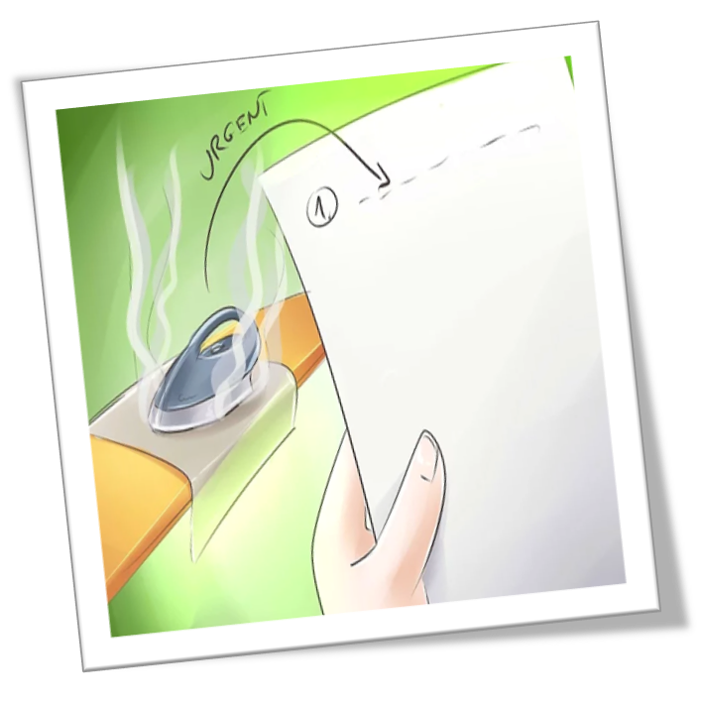
د) رتب القائمة.
حدد المهام الأكثر أهمية والمهام الأكثر إلحاحًا وضعها أعلى القائمة، وهو أمر نسبي ويخضع لرؤيتك؛ فقد ترى أن مهام الدراسة أولى من مهام العمل أو العكس.

Slide 79

ه) ضع القائمة في مكان ظاهر.
بالذات فيما يخص قوائم المدى الطويل؛ كي تذكر نفسك بما يجب تحقيقه، وتعلّم على كل خطوة تم إنجازها.

Slide 80
2- ترتيب المشاريع المطلوبة
حدد أهمية كل مهمة.
برتب المهام من حيث الإلحاح.
رتب المهام حسب المجهود الذي تحتاجه كل مهمة.
قارن كل المهام ورتب القائمة.

Slide 81
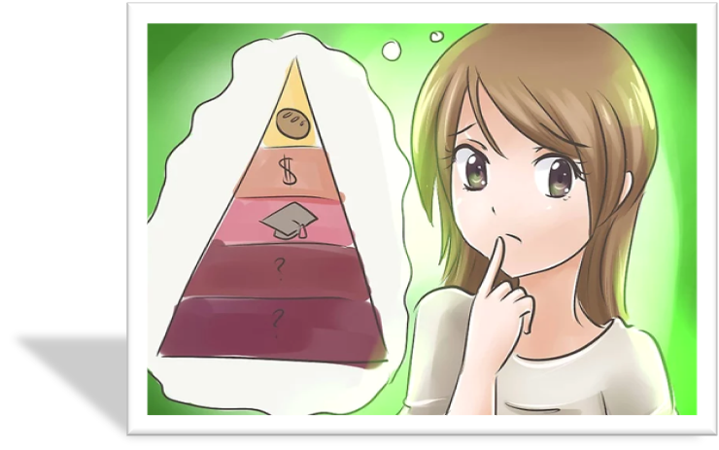
أ)حدد أهمية كل مهمة.
حدد درجة الأهمية بالاختيار من بين عدد قليل من المستويات، كالثلاثة: مهم ومتوسط وقليل الأهمية؛ فتلك أفضل وأبسط طريقة لترتيب المهام حسب الأهمية. اختر بحكمة.

Slide 82

ب)رتب المهام من حيث الإلحاح.
ضع في الاعتبار مواعيد استحقاق المهام المختلفة وقدرتك على إنجازها في الوقت المحدد. أيها أعجل في موعده؟ ما الذي ينبغي الانتهاء منه اليوم؟ ما الذي يمكنك أن تكسب لتنفيذه وقتًا أطول؟

Slide 83

ج)رتب المهام حسب المجهود الذي تحتاجه كل مهمة.
فقد يكون في غاية الأهمية أن تمر على مكتب البريد لتنجز أمرًا ما قبل أن ينتهي اليوم، لكن ذلك ليس بالأمر شديد الصعوبة. رتب كل شيء بناء على صعوبته لتعرف كيف تضعه موضعه المناسب.

Slide 84

د)قارن كل المهام ورتب القائمة.
ضع بالأعلى المهام الأهم والأعجل التي لا تحتاج مجهودًا كبيرًا كي تنجز أكبر قدر ممكن في الوقت المتاح.

Slide 85
3-إنجاز القائمة
تناول القائمة عنصرًا واحدًا فقط في المرة حتى تنتهي منه.
قرر ما الذي يحسن تركه لغيرك وما الذي يحسن تركه بالكلية.
نوِّع ما بين المهام المطلوبة.
ابدأ بالمهام الصعبة أو التي لا تحبها.
قدّم الأهم على الأعجل إذا دعت الحاجة.
اشطب ما تم الانتهاء منه من القائمة أولًا بأول.

Slide 86

أ)تناول القائمة عنصرًا واحدًا فقط في المرة حتى تنتهي منه.
من الصعب أن تنجز عملك إذا كنت تنتقي من هنا وهناك وتقوم بالقليل من كل شيء؛ فبعد عدة ساعات ستجد قائمتك كما هي: لما ينتهِ منها شيء. بدلًا من تبديد الجهد، قم بأمر واحد حتى تنهيه ثم انتقل للتالي بعد استراحة قصيرة. لا تبدأ في عنصر آخر في القائمة حتى تتم أوائلها وأهمها تباعًا.

Slide 87

ب)قرر ما الذي يحسن تركه لغيرك وما الذي يحسن تركه بالكلية.
إذا حدث عطل بشبكة الإنترنت لديك في المنزل، فقد ترغب في أن تذهب إلى المكتبة، وتقرأ عن تركيب شبكات الإنترنت كي تفهم المشكلة من جذورها، لكن إذا كان عليك طهو العشاء، وتصحيح عشرين واجبًا منزليًا أو القيام بخمسين أمرًا مختلفًا؛ فقد تجد من الأفضل الاتصال بشركة مختصة.

Slide 88
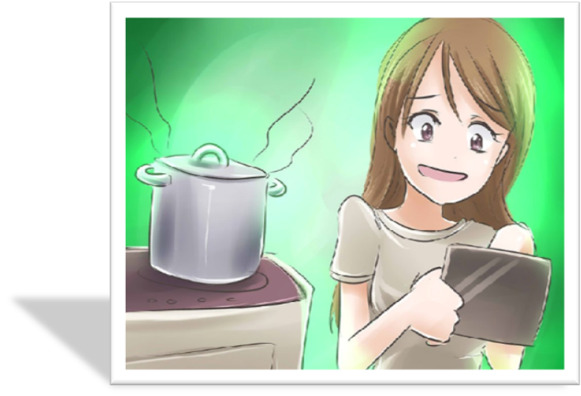
ج)نوِّع ما بين المهام المطلوبة.
فتغيير نوعية ما تقوم به أدعى لأن تحتفظ بنشاطك وتسرع في الانتهاء من المهام.
بدل مثلًا ما بين واجبات الدراسة وأعمال المنزل لكي تصل لأكثر كفاءة لك، وخذ فترات راحة بينهما وقم بمهام أخرى فلا تمل أو يقل إنجازك.

Slide 89

د)ابدأ بالمهام الصعبة أو التي لا تحبها.
الأمر يرجع لطبيعة شخصيتك؛ فقد يرفع من روحك المعنوية أن تنتهي أولًا من أمضّ المهام التي قد لا تكون بالضرورة الأصعب أو الأهم، لكن الفراغ منها وإفساح المجال أمام المهام الألطف على النفس قد يزيد من كفاءة وإنجاز بعض الناس.

Slide 90

ه) قدّم الأهم على الأعجل إذا دعت الحاجة.
قد تجد نفسك مثلًا في وضع تريد فيه الذهاب لاستلام طرد ما قبل أن يغلق مكتب التسليم بعد نصف ساعة؛ وبالتالي تكون هذه المهمة الأكثر إلحاحًا في القائمة، لكن قد يكون من الأفضل أن توفر ذلك الوقت لإتمام مقال اللغة المطلوب منك، وهو أمر أكثر أهمية، ثم تتسلم طردك في اليوم التالي حيث يوجد له متسع أكثر من الوقت.

Slide 91

ز)اشطب ما تم الانتهاء منه من القائمة أولًا بأول.
تهانينا! فإذ تنهي المهام تباعًا، استمتع بمذاق لحظة الإنجاز وأنت تشطب كل عنصر، أو تمسحه من الملف، أو تمزقه من الورقة تمزيقًا بسكين صدئة ثم تشعل النار في بقايا الورق وأنت ترقص حولها! خذ دقيقة تهنئ نفسك فيها عند كل إنجاز بسيط فأنت على الطريق الصحيح!

Slide 92


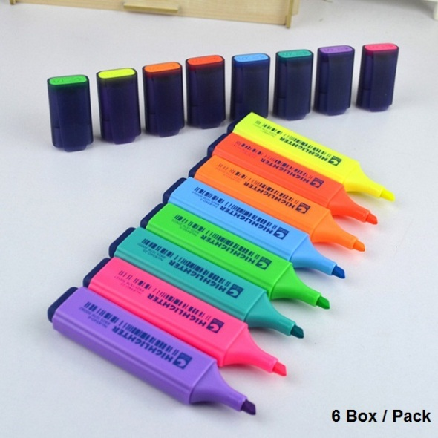
الأشياء التي ستحتاج إليها
قلم تظليل
قلم رصاص
ورق

Slide 93

أفكار مفيدة
•فصّل المهام الكبيرة إلى خطوات أصغر؛ فذلك يجعلها أقل رهبة وأسهل في التنفيذ.
•كن واقعيًا في تقديرك لما يمكن تحقيقه في الوقت المتاح.
•بالنسبة لمشاريع الدراسة، اجعل ما عليه درجة أكبر أو ما قَرُب موعده على رأس القائمة.
•لتعمل على فترات من نصف ساعة إلى ساعة باعتبارها فترة كافية للتركيز على مهمة ما قبل الاحتياج إلى راحة قصيرة

Slide 94

تحذيرات
ضع نصب عينيك قبل وأثناء كل مهمة الحفاظ على أمانك والآخرين.
ليكن في قمة أولوياتك الانتباه إلى حياتك الشخصية وسعادتك، والحفاظ على نزاهتك

Slide 95



فقه إدارة الوقت
ما أقسم الله بشئ إلا لأهميته والتفكير فيه

Slide 96

فقه إدارة الوقت والسنة النبوية
قصة السيدة التي قابلها سيدنا نوح وكانت تبكي !!
علي ولدها وكان قد توفي في عمر 300سنة.

Slide 97
قال ابن مسعود : والله ماندمت علي شئ أشد من ندمي علي يوم غربت فيه الشمس أخذ من أجلي ولم يزد فيه عملي
قال الحسن البصري : أدركت أقواما ما كان منهم أشح علي وقته من نقوده وأمواله

Slide 98
عوامل ضياع الوقت
الافتقار الي التخطيط السليم
الافتقار الي التفويض وعمل كل شئ
المقاطعات (الزوار- المكالمات)
مواقع التواصل الاجتماعي
الفوضي
التسويف
المثالية
انتظار أي شئ بدون استغلال الوقت المفقود فيه كأزدحام المواصلات

Slide 99
نشاط –4-
فردي-راي حر
عزيزي المتدرب: اذكر خطوات ومبادئ الإدارة الناجحة للوقت ؟
...........................................................................................................................................................................................................................................................................................................................................................................................

Slide 100
فيديو تدريبيي

Slide 101
كلمة ختام
لكل بدايه نهايه مهما طـالت ، وها نحن قد نخط حروف نهايتنا على أرصفة هذا المحور المبارك ، الذي سعينا فيه لاستغلال وقتنا بأمور
تفيدننا في ديننا ودنيانا ،آملين من الله أم يكون حقق أهدافه وغاياته التي سطرت له ،
مع خالص تحياتي وشكري للجميع والى اللقاء في دورات تدريبية قادمة
.......

